Slide 1


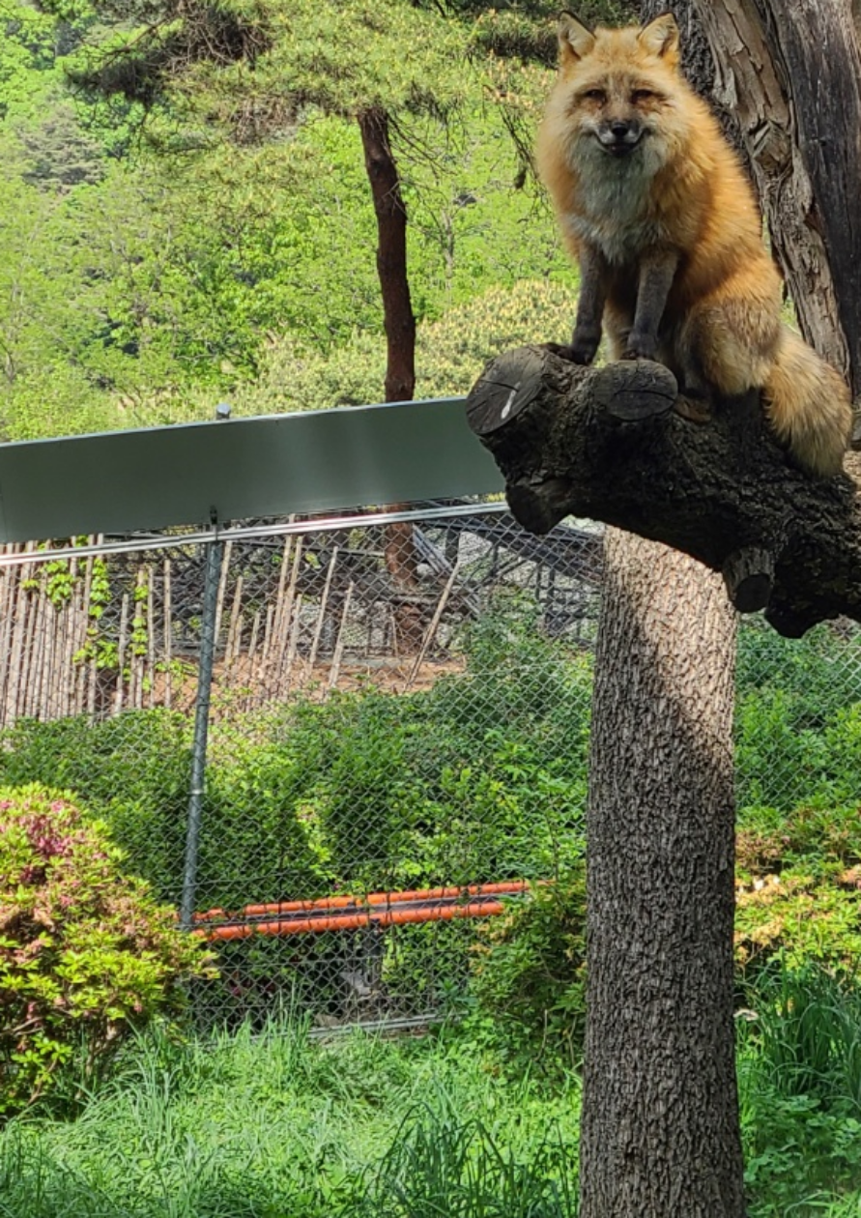







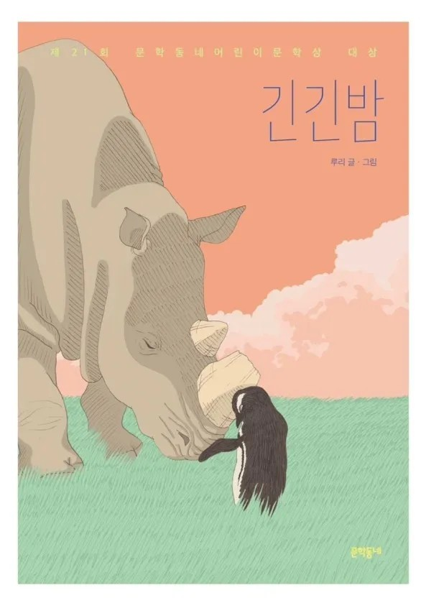
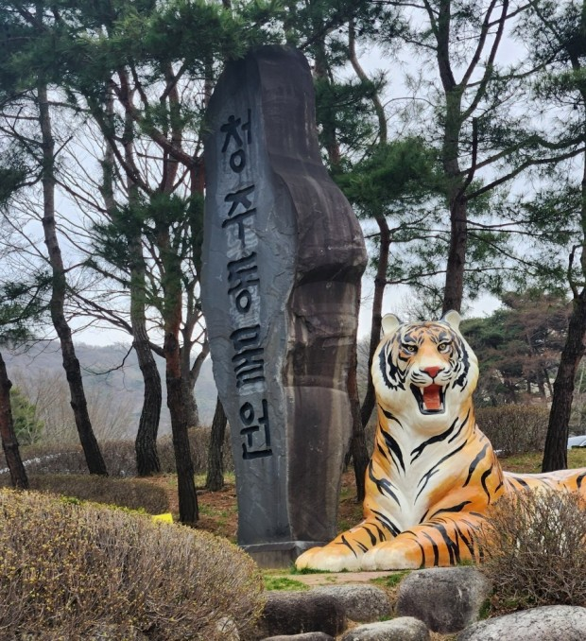



사전
동물원 프로젝트
- 0. 동물원 가기 전
◎ 긴긴밤을 읽고 아래의 물음에 답해 봅시다.
◎ 우리가 방문할 청주동물원의 모습입니다.
• 여러분이 노든이라면, 코끼리 고아원에 계속 머물렀을까요? 아니면 떠났을까요? 여러분의 선택과 그 이유를 적어주세요.
• 바다를 만난 '나'는 어떻게 살아갈까요? 노든과 '나'는 언젠가 다시 만날 수 있을까요? (뒷 이야기를 상상해 봅시다.)
• 청주동물원에는 어떤 동물들이 살고 있을까요?
청주동물원 홈페이지에 방문하여 찾아 봅시다.
포유류 -
조류 -
파충류 -
• 위 동물들 중에 특별히 보고 싶은 동물이 있나요?
그 이유와 함께 말해 봅시다.

Slide 2





현장
동물원 프로젝트
- 1. 동물원에서
◎ 아래의 미션들을 수행해 봅시다.
미션1) 청주동물원에 살고 있는 동물을 하나 골라 그 동물과 동물이 살고 있는 곳을 5분 이상 관찰해 봅시다.
미션2) 관찰한 모습을 자세하게 그려 봅시다. (동물이 살고 있는 곳의 환경, 동물의 생활 모습 등을 중심으로)
◎ 다음은 청주동물원에 살고 있는 동물들의 안내판 내용입니다. 수의사와 사육사님들이 정성을 들여 자세히 적은
이 안내판, 잘 읽었는지 확인해볼까요?
미션3) 아래의 빈칸을 채워봅시다.
( )을 보호, 보전해야하는 이유! 무분별한 사냥, 산림파괴, ( ) 등으로 지금은 거의 사라지고 아주 적은 수의 ( )이 있어요. 멸종위기종에 처해있을 뿐 아니라 국제적으로도 보호되고 있는 진귀한 동물로써 ( ) 로 지정 보호되고 있어요.
미션4) 이 안내판은 어떤 동물에 대한 설명일까요? ( )
• 수명 - 83년(개체간 편차가 큰 편) • 서식지 - 전 대륙 분포 • 특징 - 복잡한 의사소통이 가능하도록 청각기관과 발성기관이 발달 - 엄마 말 잘 안 들음

Slide 3


사후
동물원 프로젝트
- 3. 동물들과 함께 살기
◎ 우리 주변의 동물들과 함께 더 잘 살아가기 위한 방법을 찾아봅시다.
• 우리 주변의 동물들을 배려하지 못하는 시설, 장소를 찾아봅시다.
• 위 문제를 해결하기 위한 방법에는 무엇이 있을지 생각해 봅시다.
• 위 문제를 해결할 수 있는 사람/기관에게 건의하는 글을 써봅시다.

